Slide 1
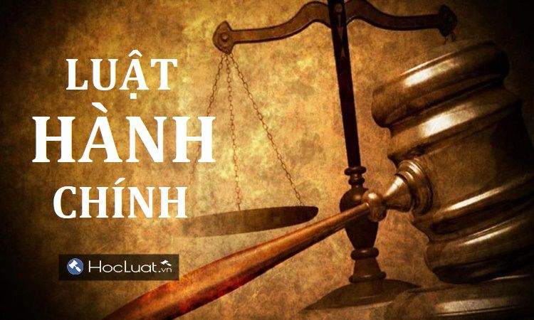
Bài 5
PHÁP LUẬT HÀNH CHÍNH

Slide 2
MỤC TIÊU HỌC TẬP
KIẾN THỨC
1. Trình bày được một số nội dung cơ bản về Luật hành chính;
2. Nhận biết được các dấu hiệu vi phạm hành chính, nguyên tắc và các hình thức xử lý vi phạm hành chính.
KỸ NĂNG
3. Vận dụng những kiến thức cơ bản về Pháp luật hành chính trong thực tiễn và nâng cao ý thức tìm hiểu hệ thống pháp luật Việt Nam

Slide 3
MỤC TIÊU HỌC TẬP
NĂNG LỰC TỰ CHỦ VÀ CHỊU TRÁCH NHIỆM
4. Sinh viên thể hiện thái độ tin tưởng vào nhà nước, xây dựng, hoàn thiện luật Hành chính nước cộng hòa xã hội chủ nghĩa Việt Nam
5. Thể hiện được tính tích cực, khả năng hợp tác hiệu quả với các thành viên trong nhóm học tập. Sử dụng tốt công nghệ thông tin để giải quyết bài tập.

Slide 4
NỘI DUNG BÀI HỌC
I. KHÁI NIỆM, ĐỐI TƯỢNG, PHƯƠNG PHÁP ĐIỀU CHỈNH CỦA LUẬT HÀNH CHÍNH
II. VI PHẠM VÀ XỬ LÝ VI PHẠM HÀNH CHÍNH

Slide 5
PHẦN 1
KHÁI NIỆM, ĐỐI TƯỢNG, PHƯƠNG PHÁP ĐIỀU CHỈNH CỦA LUẬT HÀNH CHÍNH

Slide 6
KHÁI NIỆM
Luật Hành chính là một ngành luật trong hệ thống pháp luật Việt Nam bao gồm toàn bộ các quy phạm điều chỉnh những quan hệ xã hội phát sinh trong quá trình tổ chức và thực hiện hoạt động chấp hành và điều hành của các cơ quan nhà nước có thẩm quyền, các tổ chức xã hội được nhà nước trao quyền quản lý nhà nước trên các lĩnh vực kinh tế, văn hóa, xã hội.

Slide 7
ĐỐI TƯỢNG ĐIỀU CHỈNH
ĐTĐC của Luật Hành chính là các quan hệ xã hội phát sinh trong hoạt động quản lý nhà nước được các quy phạm pháp luật của ngành luật hành chính điều chỉnh

Slide 8
ĐỐI TƯỢNG ĐIỀU CHỈNH
CÁC QHXH PHÁT SINH TRONG HOẠT ĐỘNG QUẢN LÝ HÀNH CHÍNH NHÀ NƯỚC
Các QHQL phát sinh trong HĐ chấp hành - điều hành của cơ quan hành chính nhà nước
Các QHQL hình thành trong HĐ nội bộ các CQNN
Các QHQL hình thành khi cá nhân, tổ chức được NN trao quyền thực hiện HĐ QLHCNN

Slide 9
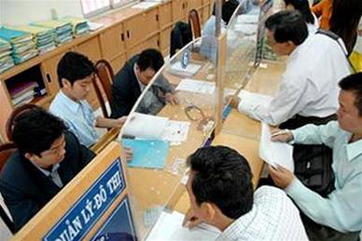
Tại một cơ quan quản lý hành chính nhà nước

Slide 10
PHƯƠNG PHÁP ĐIỀU CHỈNH
Phương pháp mệnh lệnh
Chủ thể nhân danh nhà nước
Chủ thể còn lại
Chỉ huy
Phục tùng

Slide 11
PHƯƠNG PHÁP ĐIỀU CHỈNH
Phương pháp mệnh lệnh
Trong một số trường hợp có thể sử dụng phương pháp thỏa thuận khi giữa các CQHC phối hợp với nhau để ban hành VBQPPL

Slide 12
PHƯƠNG PHÁP ĐIỀU CHỈNH
Phương pháp mệnh lệnh phục tùng (chủ yếu)
Nguyên nhân: Do quan hệ quản lý là quan hệ mang tính mệnh lệnh
Biểu hiện:
+ Chủ thể quản lý có quyền ban hành quyết định mang tính đơn phương và có hiệu lực đối với đối tượng quản lý
+ Đối tượng quản lý có quyền đưa ra yêu cầu, kiến nghị nhưng chủ thể quản lý là người xem xét, quyết định
+ Trong trường hợp có sự phối hợp thực hiện quyết định quản lý thì theo thứ bậc hành chính và phân công, phân cấp

Slide 13
PHƯƠNG PHÁP ĐIỀU CHỈNH
Phương pháp thỏa thuận
Phát sinh trong các trường hợp
- Khi các cơ quan ký kết văn bản liên tịch (thông tư liên tịch)

Slide 14
PHẦN 2
VI PHẠM VÀ XỬ LÝ VI PHẠM HÀNH CHÍNH

Slide 15
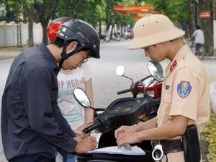
VI PHẠM HÀNH CHÍNH
Là hành vi có lỗi do cá nhân, tổ chức thực hiện, vi phạm quy định của pháp luật về QLNN mà không phải là tội phạm và theo quy định của PL phải bị xử phạt vi phạm hành chính.

Slide 16
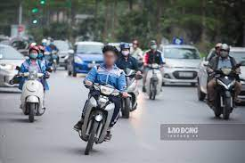
Ví dụ: Anh A điều khiển xe máy không đội mũ bảo hiểm

Slide 17
DẤU HIỆU CỦA VI PHẠM HÀNH CHÍNH
Tính trái pháp luật của hành vi
Là một hành vi khách quan được thực hiện
Do cá nhân hoặc pháp nhân thực hiện
VPHC phải là hành vi có lỗi

Slide 18
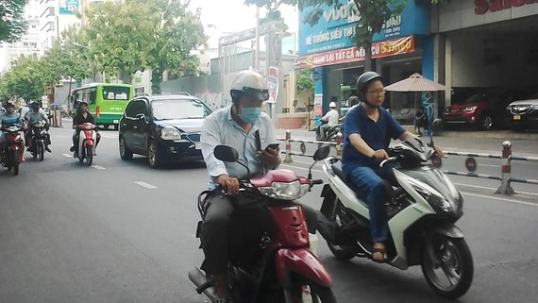
Phân tích dấu hiệu vi phạm hành chính của hành vi sau: Người đang điều khiển xe máy sử dụng điện thoại di động

Slide 19
Lỗi: Nhận thức được hành vi này sẽ sẽ gây phân tâm, hạn chế khả năng quan sát, khiến người điều khiển phương tiện mất tập trung; khả năng xử lý khi gặp tình huống bất ngờ sẽ lúng túng và dễ gây ra tai nạn... nhưng vẫn thực hiện
Hành vi: Điều khiển xe máy sử dụng điện thoại đi động
Trái pháp luật: Vi phạm luật giao thông đường bộ, Bị xử phạt 800000 đến 1000000 đồng (Điểm h Khoản 4 Điều 6 Nghị định 100, Điểm g Khoản 34 Điều 2 Nghị định 123/2021/NĐ-CP)
Chủ thể: Cá nhân thực hiện

Slide 20
XỬ LÝ VI PHẠM HÀNH CHÍNH
Xử phạt vi phạm hành chính
Các biện pháp xử lý VPHC khác

Slide 21
XỬ PHẠT VI PHẠM HÀNH CHÍNH
Xử phạt vi phạm hành chính là một biện pháp cưỡng chế hành chính do chủ thể có thẩm quyền áp dụng đối với cá nhân, tổ chức vi phạm hành chính theo trình tự, thủ tục xử phạt hành chính do pháp luật Hành chính Việt Nam quy định.

Slide 22
NGUYÊN TẮC XỬ PHẠT VI PHẠM HÀNH CHÍNH
Do người có thẩm quyền xử lý vi phạm hành chính
Cá nhân, tổ chức chỉ bị xử phạt khi có hành vi vi phạm hành chính
Hành vi vi phạm phải được xử lý kịp thời, công minh
Một hành vi vi phạm hành chính chỉ bị xử phạt hành chính một lần, người thực hiện nhiều hành vi vi phạm hành chính thì bị xử phạt về từng hành vi vi phạm.
Xử phạt vi phạm hành chính phải căn cứ vào tính chất mức độ vi phạm của người vi phạm.
Không xử phạt vi phạm hành chính trong các trường hợp: tình thế cấp thiết, phòng vệ chính đáng, sự kiện bất ngờ, hoặc vi phạm khi đang mắc bệnh tâm thần hoặc các bệnh khác làm mất khả năng nhận thức hoặc khả năng điều khiển hành vi của mình.

Slide 23
CÁC BIỆN PHÁP XỬ PHẠT HÀNH CHÍNH
BIỆN PHÁP XỬ PHẠT HÀNH CHÍNH
BIỆN PHÁP XỬ PHẠT CHÍNH
BIỆN PHÁP XỬ PHẠT BỔ SUNG

Slide 24
CÁC BIỆN PHÁP XỬ PHẠT VP HÀNH CHÍNH
CẢNH CÁO
TRỤC XUẤT
PHẠT TIỀN
AD đối với cá nhân, tổ chức VPHC nhỏ, lần đầu, có tình tiết giảm nhẹ
Hoặc AD đối với cá nhân từ
14 ≤ X <16t có VPHC
Thực hiện bằng văn bản
Từ 50.000đ – 1.000.000.000 triệu đối với cá nhân
Cá nhân 16 ≤ X ≤ 18 : Chỉ bị phạt ≤ ½ mức của người thành niên. Nếu họ không có tiền nộp phạt thì cha, mẹ chịu thay

Slide 25
CÁC BIỆN PHÁP PHẠT BỔ SUNG
TƯỚC QUYỀN SD GIẤY PHÉP, CHỨNG CHỈ HÀNH NGHỀ
TRỤC
XUẤT
TỊCH THU TANG VẬT, PHƯƠNG TIỆN VI PHẠM

Slide 26
BÀI TẬP TÌNH HUỐNG
Tình huống 1:
Anh A được cơ quan cử đi học. Trong hồ sơ xin học có yêu cầu phải có giấy khám sức khỏe. Anh A đến bệnh viện khám sức khỏe và thấy rằng khi biết anh A khám sức khỏe để đi học, họ khám rất qua loa, có những nội dung không khám cũng thấy bác sỹ ghi trong giấy khám là bình thường và cấp Giấy khám sức khỏe cho A. Bác sĩ khám sức khỏe cho bệnh nhân qua loa như vậy có vi phạm quy định khám sức khỏe và bị xử phạt vi phạm hành chính không?

Slide 27
BÀI TẬP TÌNH HUỐNG
Tình huống 2:
Chị A đến bệnh viện khám và phát hiện bị ung thư cổ tử cung. Chị A phải nhập viện điều trị. Trong thời gian ở bệnh viện điều trị, y tá N đã làm lộ tình trạng bệnh của chị. Do không hiểu biết, nhiều người cho rằng chị có lối sống không lành mạnh nên mới bị bệnh đó và kỳ thị, xa lánh chị. Quá buồn lòng chị A đã tự tử nhưng cấp cứu được. Các bác sĩ sau đó đã giải thích cho mọi người về bệnh của chị để mọi người không kỳ thị và quyết định xử phạt y tá N đã làm lộ tình trạng bệnh của chị A. Xin hỏi hành vi làm lộ tình trạng bệnh của chị A thì y tá N sẽ bị xử phạt như thế nào?

Slide 28
Tình huống 3
Phòng khám X chuyên khám phụ khoa và thai sản, các bác sĩ ở
đây sẽ tiết lộ giới tính thai nhi khi có người đến siêu âm thai.
Hành vi này của phòng khám có vi phạm quy định của pháp luật hay không?

Slide 29
Tình huống 4
Mẹ anh Dương đã già, bị bệnh cần phải mổ. Tuy nhiên, lấy lý do đông bệnh nhân đã xếp hàng từ trước, bác sĩ chưa xếp lịch mổ cho mẹ anh Dương. Sau đó, một người đàn ông tự xưng là Bình đến bảo với anh Dương là mình có người nhà trong bệnh viện nên gợi ý gia đình anh Dương chi bồi dưỡng để mẹ anh được xếp lịch mổ trước. Nhưng gia đình anh Dương nghèo, chỉ thu xếp được vừa đủ số tiền cho mẹ mổ. Nay lại chi thêm thì không xoay sở được. Thấy mẹ đau, nên anh Dương đã lên gặp trưởng khoa để xin. Vị trưởng khoa nói sẽ xếp lịch mổ cho mẹ anh sớm và đề nghị anh cho biết tên người đã gợi ý anh chi bồi dưỡng để xử lý. Xin hỏi hành vi của ông B sẽ bị xử phạt vi phạm hành chính như thế nào?

Slide 30
Tình huống 5
Trong một lần đi khám bệnh, anh A phát hiện bà X hàng xóm của anh bị mắc bệnh lao, hiện đang là nhân viên nấu bếp của bệnh viện Bình An. Anh A đã phản ánh sự việc này với bệnh viện nhưng bệnh viện cho rằng bà X đã đeo khẩu trang, chỉ tham gia việc nấu ăn và không ăn cùng mọi người nên không thể truyền nhiễm bệnh cho người khác. Xin hỏi, bệnh viện sẽ bị xử phạt vi phạm như thế nào vì đã để bà X tham gia nấu ăn trong bệnh viện khi mắc bệnh?

Slide 31
ĐÁP ÁN TÌNH HUỐNG 1
Khoản 1 Điều 46 Nghị định 117/2020/NĐ-CP quy định các hành vi vi phạm quy định về khám sức khỏe, trong đó hành vi cung cấp giấy khám sức khỏe khi không thực hiện việc khám đầy đủ các nội dung theo yêu cầu sẽ bị phạt tiền từ 3.000.000 đồng đến 5.000.000 đồng.

Slide 32
ĐÁP ÁN TÌNH HUỐNG 2
Việc người y tá làm lộ tình trạng bệnh của chị A đã vi phạm các quy định về hành nghề khám, chữa bệnh, theo quy định của Luật Khám, chữa bệnh. Người y tá sẽ bị xử phạt vi phạm hành chính
Mức phạt: phạt tiền 1.000.000 đồng đến 3.000.000
Quy định: điểm c khoản 3 Điều 38 Nghị định 117/2020/NĐ-CP).

Slide 33
ĐÁP ÁN TÌNH HUỐNG 3
Điều 98 Nghị định số 117/2020/NĐ-CP quy định xử phạt hành vi vi phạm các quy định về chẩn đoán, xác định giới tính thai nhi.
Cụ thể như sau: - Phạt tiền từ 3.000.000 đồng đến 5.000.000 đồng đối với hành vi bói toán để xác định giới tính thai nhi. - Phạt tiền từ 5.000.000 đồng đến 10.000.000 đồng đối với hành vi bắt mạch hoặc siêu âm hoặc xét nghiệm cho người đang mang thai để chẩn đoán và tiết lộ, cung cấp thông tin về giới tính thai nhi, trừ trường hợp pháp luật có quy định khác. Ngoài ra cá nhân, tổ chức vi phạm sẽ bị tước quyền sử dụng giấy phép hoạt động, chứng chỉ hành nghề trong thời hạn từ 01 tháng đến 03 tháng.
Đối với trường hợp đã nêu, việc cung cấp, tiết lộ giới tính thai nhi đã vi phạm quy định pháp luật liên quan đến lĩnh vực y tế, Phòng khám X sẽ bị phạt tiền từ 5.000.000 đến 10.000.000 đồng và bị tước quyền sử dụng giấy phép hoạt động từ 01 đến 03 tháng.

Slide 34
ĐÁP ÁN TÌNH HUỐNG 4
Hành vi của ông B đề nghị gia đình anh Dương chi bồi dưỡng là hành vi đưa, nhận, môi giới hối lộ trong khám bệnh, chữa bệnh. Theo quy định tại điểm b khoản 6 Điều 38
Nghị định 117/2020/NĐ-CP thì hành vi này sẽ bị phạt tiền từ 20.000.000 đồng đến 30.000.000 đồng.

Slide 35
ĐÁP ÁN TÌNH HUỐNG 5
Trả lời: Khoản 1 Điều 14 Nghị định số 117/2020/NĐ-CP quy định phạt tiền từ 3.000.000 đồng đến 5.000.000 đồng đối với hành vi sử dụng người mắc bệnh truyền nhiễm trực tiếp làm những việc có nguy cơ gây lây lan bệnh truyền nhiễm cho người khác hoặc ra cộng đồng, trừ trường hợp tham gia trực tiếp sản xuất, kinh doanh thực phẩm, phụ gia thực phẩm, chất hỗ trợ chế biến thực phẩm, dụng cụ, vật liệu bao gói, chứa đựng tiếp xúc trực tiếp với thực phẩm và kinh doanh dịch vụ ăn uống.
Căn cứ vào quy định nêu trên, bệnh viện Bình An sẽ bị xử phạt vi phạm hành chính tương ứng với hành vi vi phạm và mức phạt tiền từ 3.000.000 đồng đến 5.000.000 đồng.

Slide 36
TỔNG KẾT
1.
Khái niệm, đối tượng, phương pháp điều chỉnh của Luật Hành chính
2.
Vi phạm và xử phạt vi phạm hành chính

Slide 37
CÂU HỎI LƯỢNG GIÁ
Yêu cầu: Sinh viên làm bài lượng giá vào google form theo liên kết sau:
https://forms.gle/uwxM6GueNmC7FLvQ6

